Slide 1
Rest-ful API Text cleansing Program
Binar Gold Challenge
Risky Okta Dwi Putra

Slide 2
Intro kita perlu system database dan sarana untuk memasukan database kedalam hasil akhir berupa berikut:
1. API yang bisa menerima input user
2. Text yang diterima akan dikirimkan ke database untuk di cleansing

Slide 3
ROADMAP Challenge
1. pembuatan database untuk menyimpan data
2. pembuatan program untuk cleansing data
3. prmbuatan RESTful API
4. Dokumentasi API
5. Menjalankan API
6. API dapat diakses

Slide 4
TOOLS
1. Python 3
2. Pandas
3. RegEx
4. Flask
5. SQLite3
6. Swagger

Slide 5
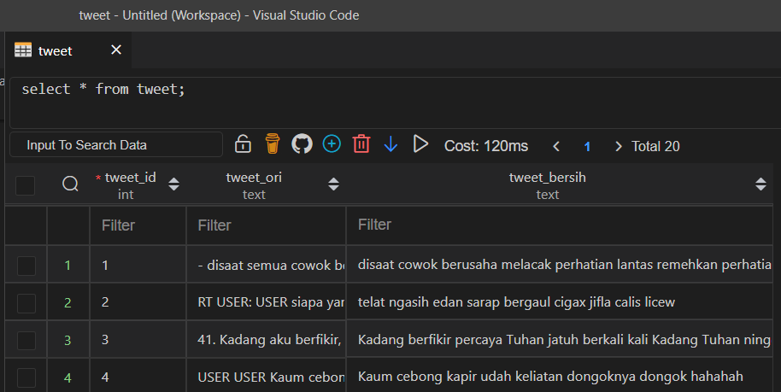
Databases - menyimpan data - menggunakan SQLite3

Slide 6
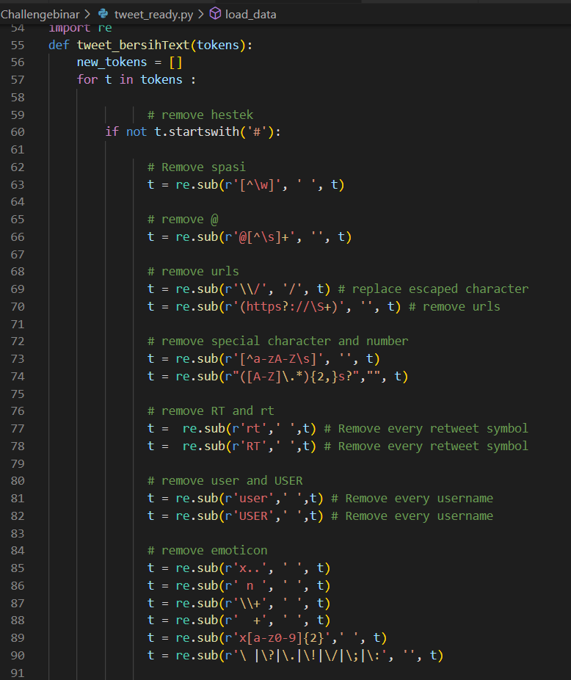
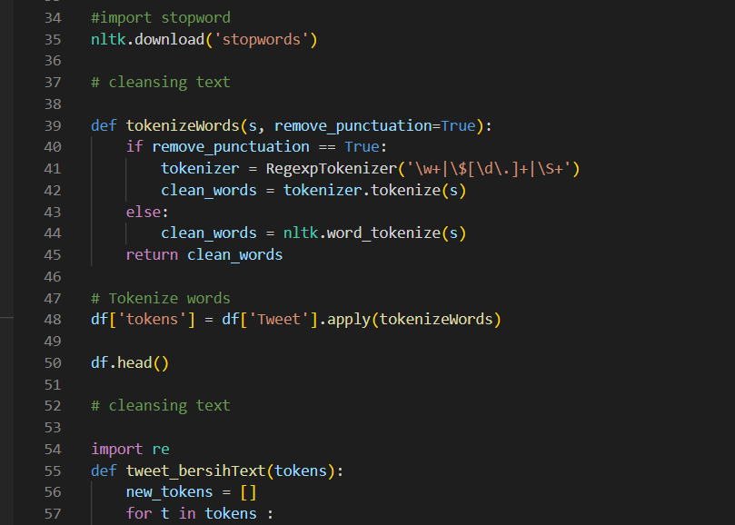
Data Cleaning - menggunakan Library RegEx - menghapus karakter yang tidak perlu - normalisasi kata dengan Stopwords

Slide 7
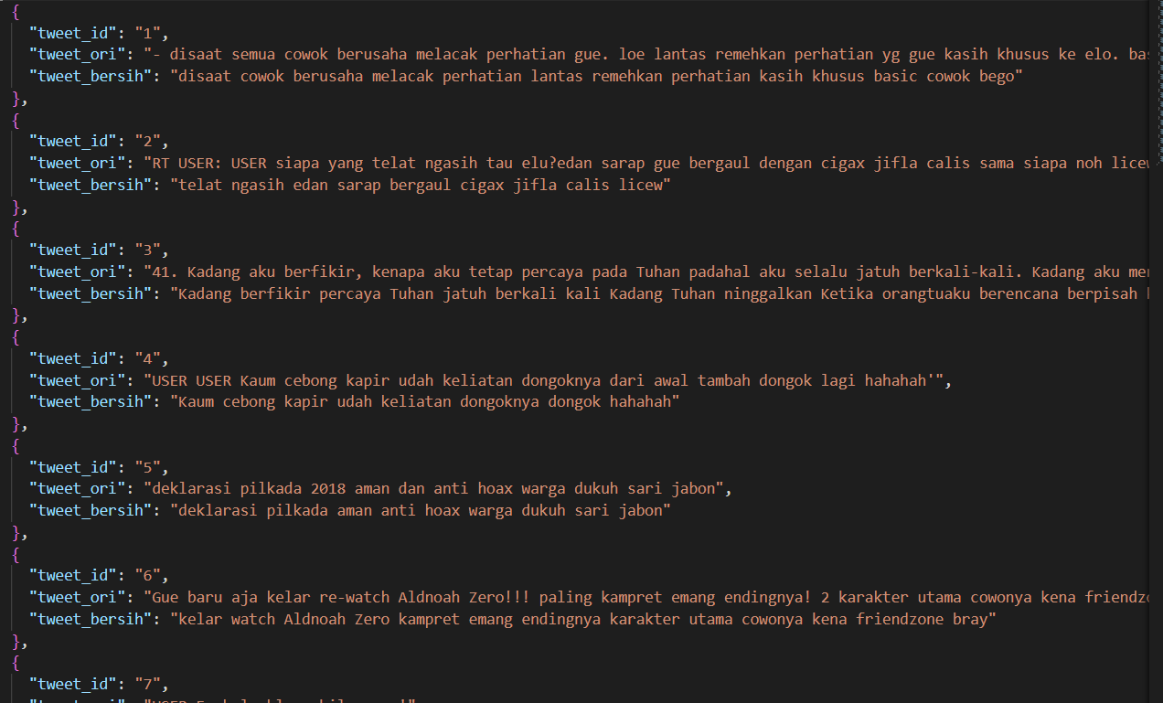
API
Output REST-ful API berubah teks yang telah di cleansing yang akan menghasilkan output yang bisa dibaca dengan jelas.

